Slide 1
LM-NAV
Robotic Navigation with Large Pre-trained Models of Language, Vision and Action
Arroyo Joaquin, Bolzan Francisco y Montoro Emiliano

Slide 2




Introducción
El proyecto seleccionado fue desarrollado por investigadores de:
Universidad de Berkeley
Universidad de Varsovia
Google Research

Slide 3
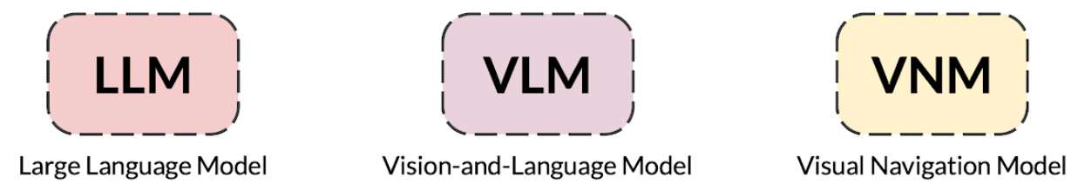
Introducción: Planteo del problema e idea principal
Dada una instrucción en lenguaje natural, para navegar un ambiente del mundo real, ¿cómo puede un robot seguirlas solamente a partir de observaciones visuales egocéntricas?
Para resolver lo anterior, la idea principal del proyecto es utilizar modelos pre entrenados de procesamiento de imágenes y lenguajes, para proveer una interfaz textual a un modelo de navegación.
Los modelos utilizados son:

Slide 4
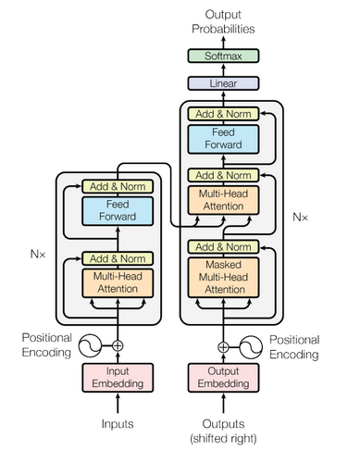
LLM: Modelo de Lenguaje
Los modelos de lenguaje se utilizan para el procesamiento del lenguaje natural (NLP), entrenados en masivos datasets de texto.
Dentro del conjunto de estos modelos, los más avanzados y efectivos están basados en la arquitectura Transformer.
La idea detrás de esta arquitectura es que, en lugar de procesar palabras de forma secuencial, se utiliza la atención múltiple para enfocarse en diferentes partes de la secuencia de entrada en paralelo.

Slide 5
LLM: Modelo de Lenguaje - Transformers vs otras soluciones
En comparación con otras soluciones, como las redes neuronales recurrentes (RNN) y las redes neuronales convolucionales (CNN), los Transformers ofrecen varias ventajas clave.
Son capaces de procesar la información de entrada en paralelo.
Pueden capturar dependencias de largo alcance entre los elementos de la secuencia, lo que les permite modelar relaciones más complejas.
Son más fáciles de entrenar debido a su estructura modular.

Slide 6
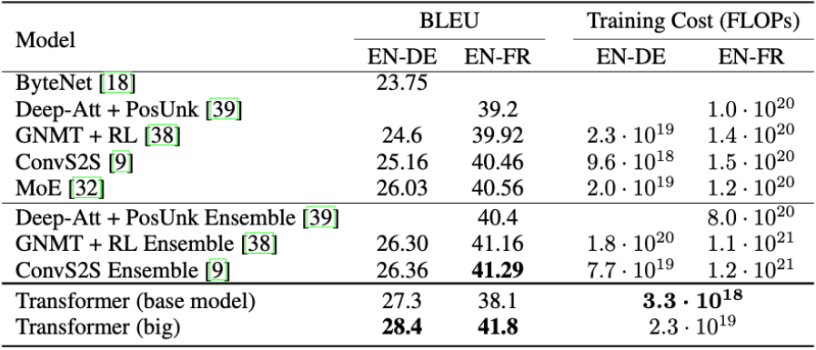
LLM: Modelo de Lenguaje - Transformers vs otras soluciones
En la siguiente tabla podemos observar la comparación entre modelos que utilizan RNN o CNN contra modelos que utilizan Transformers. La comparación se da sobre el problema de traducción automática.

Slide 7
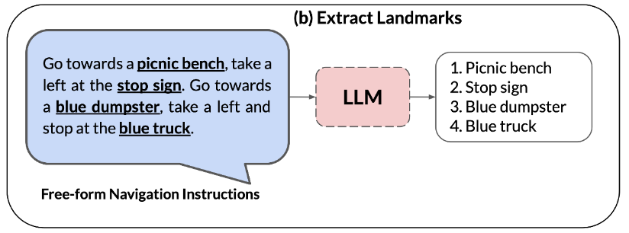
LLM: Modelo de Lenguaje - Función
El modelo de lenguaje utilizado por LM-Nav es GPT-3, desarrollado por OpenAI, y su función es parsear instrucciones en lenguaje natural, a una secuencia de puntos de referencia que pueden servir como sub-metas intermediarias para la navegación.

Slide 8
VLM: Modelo Lenguaje-Visión
Los VLM son modelos multimodales que se centran en la relación entre imágenes y lenguaje natural. De estos, el más prominente en la actualidad es CLIP (Contrastive Language-Image Pre-training), que es también el VLM usado por LM-Nav.
Ventajas de CLIP:
Pre-training masivo
No requiere labelling del dataset
LLM con Transformer architecture
Contrastive > Predictive
Robusto y zero-shot
Downstream fine-tuning
Razonamiento real entre lenguaje e imágen

Slide 9
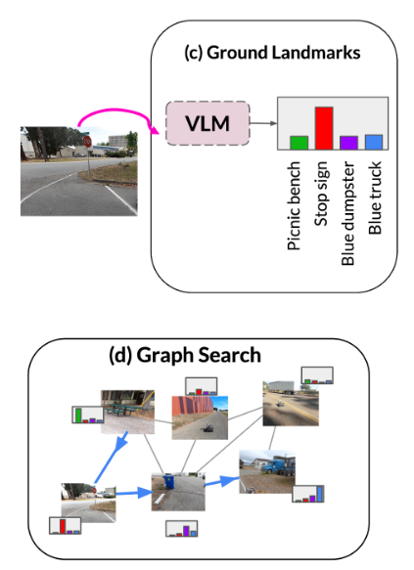
VLM: Modelo Lenguaje-Visión
CLIP en LM-Nav:
Una vez generado el grafo de conectividad de VNM e interpretada la entrada por LLM, el VLM (CLIP) será el encargado de asociar los landmarks interpretados con sus posibles nodos en el grado de conectividad.

Slide 10
VNM: Modelo de Navegación Visual
Los modelos VNM aprenden el comportamiento de navegación a partir de observaciones visuales, asociando imágenes y acciones a través del tiempo. Se utiliza un modelo ViNG VNM condicionado a objetivos que predice las distancias temporales entre pares de imágenes y acciones correspondientes a ejecutar. El VNM tiene 2 propósitos:
Dado un conjunto de observaciones en el entorno se crea un grafo topológico representado un mapa mental.
Dado una secuencia de subobjetivos conectados a un nodo objetivo el VNM puede guiar al robot.

Slide 11
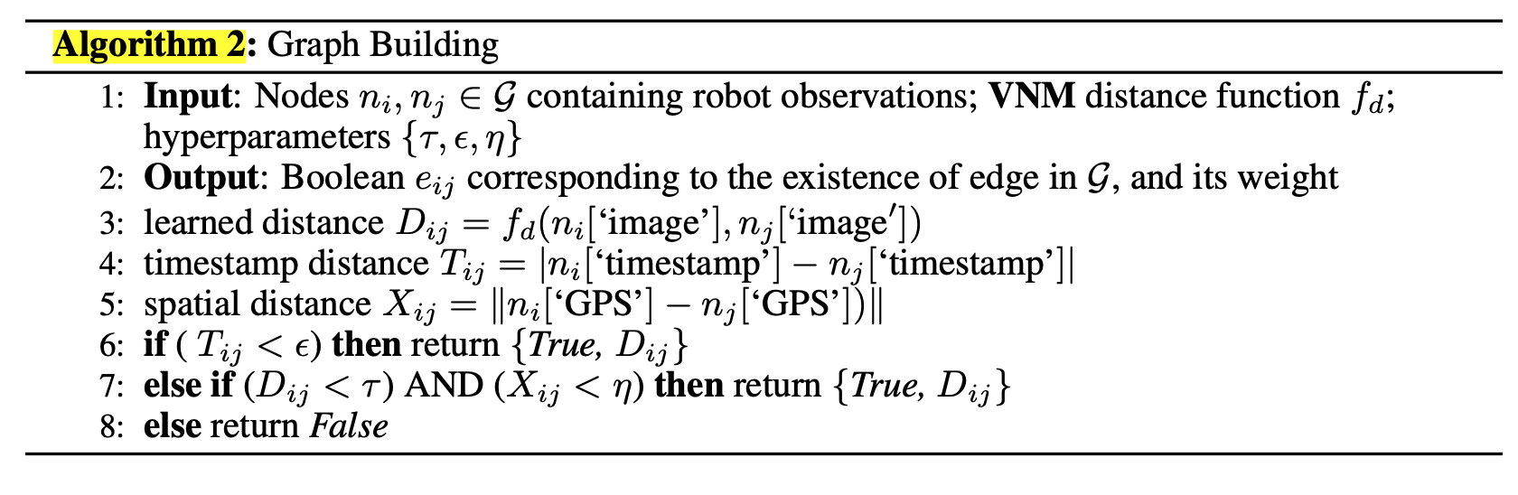
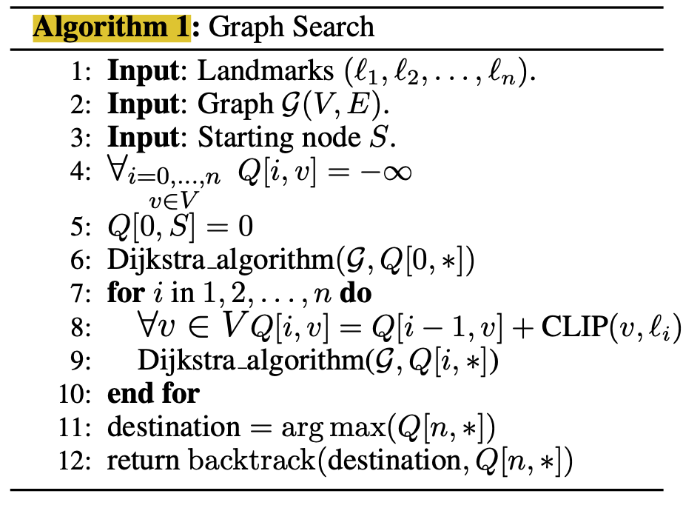
VNM: Modelo de Navegación Visual
Para la generación del grafo se utiliza la proximidad espacial del GPS, proximidad temporal y estimación de distancias aprendidas para deducir la conectividad de las aristas. Si las estimaciones VNM de las imágenes en dos nodos están cercanas se conectan los nodos correspondientes dando lugar a la conexión de nodos que se generaron en diferentes trayectorias.

Slide 12
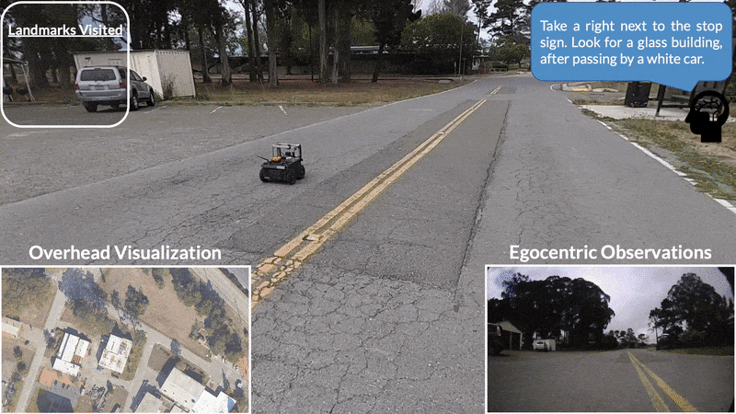

Slide 13
Conclusión
A pesar de ser un modelo de navegación superador a sus predecesores, LM-Nav aún presenta limitaciones considerables.
La combinación de modelos altamente especializados puede brindar buenos resultados en aplicaciones nuevas.
Existen muchas formas correctas de atacar un problema, no todas serán óptimas (como fue visto en los distintos modelos y sus predecesores).
Robotic navigation is complicated.

Slide 14
Referencias
B. Itcher D. Shah, B. Osinski and S. Levine. LM-Nav: Robotic navigation with large pre-trained models of language, vision, and action. 2022
N. Ryder M. Subbiah J. D. Kaplan P. Dhariwal A. Amodei T. Brown, B. Mann. Language models are few-shot learners. in advances in neural information processing systems. 2020
Rewon Child David Luan Dario Amodei Alec Radford, Jeffrey Wu and Ilya Sutskever. Language models are unsupervised multi task learners. 2019
C. Hallacy A. Ramesh G. Goh S. Agarwal G. Sastry A. Askell P. Mishkin J. Clark et al. A. Radford, J. W. Kim. Learning transferable visual models from natural language supervision. In International Conference on Machine Learning, 2021

